Slide 1
第八章 蛋白质分选与膜泡运输
第一节 细胞内蛋白质的分选
第二节 细胞内膜泡运输

Slide 2
第一节 细胞内蛋白质的分选
定义：依靠蛋白质自身信号序列，从蛋白质起始合成部位转运到其功能发挥部位的过程。
蛋白质分选不仅保证了蛋白质的正确定位，也保证了蛋白质的生物学活性。
一、信号假说与蛋白质分选信号
二、蛋白质分选转运的基本途径与类型
三、蛋白质向线粒体、叶绿体和过氧化酶体的分选

Slide 3
一、信号假说与蛋白质分选信号
信号假说（signal hypothesis）：分泌蛋白可能携带N端短信号序列，一旦该序列从核糖体翻译合成，结合因子和蛋白结合，指导其转移到内质网膜，后续翻译过程将在内质网膜上进行。
信号肽（signal peptide）：信号肽位于蛋白质的N端，一般由16~26个氨基酸残基组成，其中包括信号肽疏水核心区、N端和C端等3部分；原核细胞某些分泌性蛋白的N端也具有信号序列。

Slide 4
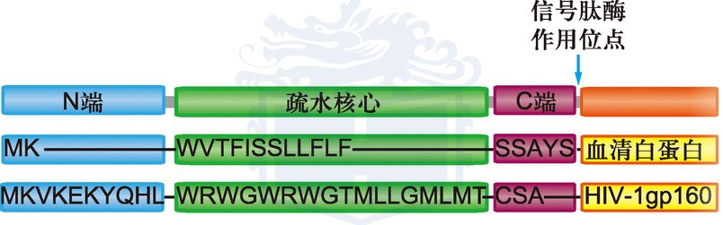
信号肽的一级结构序列

Slide 5
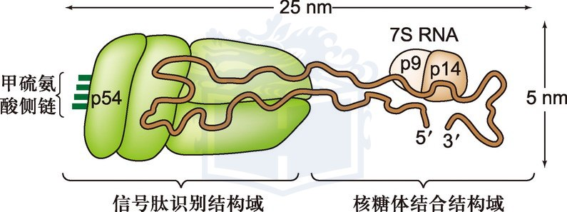
信号识别颗粒（signal recognition particle，SRP ）
信号识别颗粒的受体（又称停泊蛋白，docking protein，DP）：DP是内质网膜的整合蛋白，由α和β亚基组成，可特异地与SRP结合。
信号肽酶（signal peptidase ）：内质网腔面上蛋白水解酶，负责切除并快速降解新生多肽的N端信号肽序列。

Slide 6
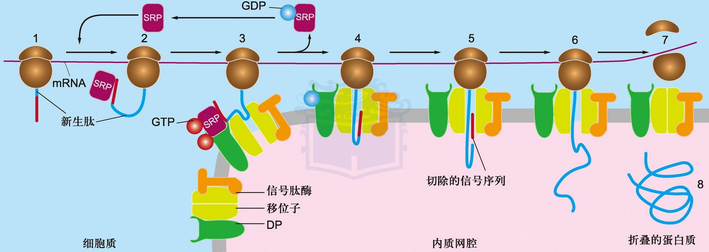
分泌性蛋白的合成与跨越内质网膜的共翻译转运图解
共翻译转运（cotranslational translocation）：分泌蛋白向rER腔内的转运是同蛋白质翻译过程偶联进行的，这种蛋白在信号肽引导下边翻译边跨膜转运的过程称为共翻译转运。

Slide 7
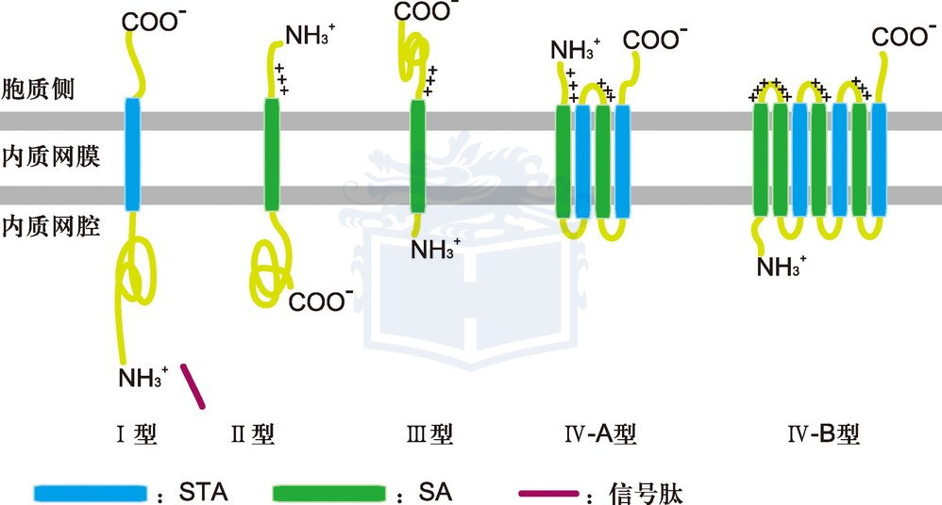
内质网膜整合蛋白的拓扑学类型
STA：内部停止转移锚定序列 SA：内部信号锚定序列

Slide 8
其他相关概念
导肽（leader peptide）
翻译后转运（post-translational translocation)
信号序列（signal sequence）
信号斑（signal patch）

Slide 9
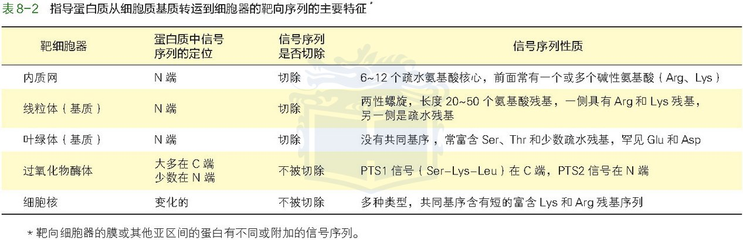
指导蛋白质从细胞基质转运到细胞器的靶向序列的主要特征

Slide 10
二、蛋白质分选转运的基本途径与类型
核基因编码的蛋白质的分选大体可分2条途径：
（1）共翻译转运（cotranslational translocation）途径：
（2）翻译后转运（post-translational translocation）途径

Slide 11
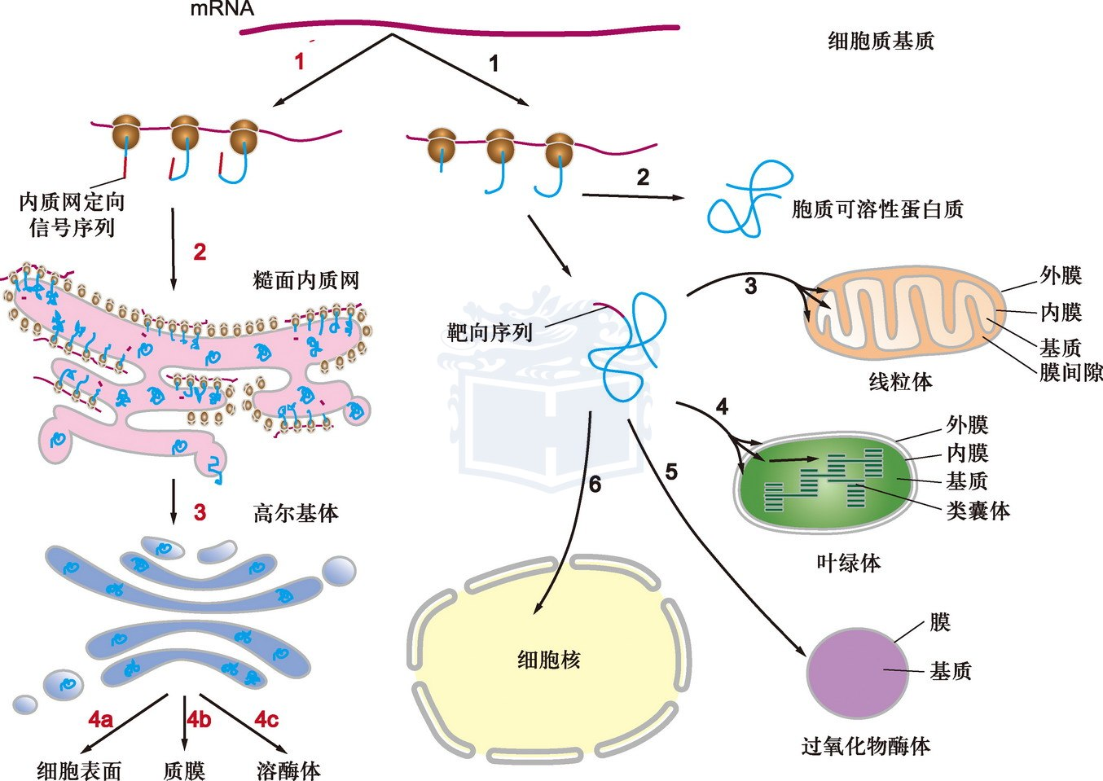
真核细胞蛋白质分选的主要途径与类型
左：共翻译转运 右：翻译后转运

Slide 12
根据蛋白质分选的机制或转运方式不同，又可将蛋白质转运分为4类：
（1）跨膜转运（transmembrane transport）：
（2）膜泡运输（vesicular transport）：
（3）选择性门控转运（gated transport）：
（4）细胞质基质中蛋白质的转运：

Slide 13
三、蛋白质向线粒体、叶绿体和过氧化酶体的分选
转运到线粒体、叶绿体和过氧化物酶体等细胞器的蛋白质分选是一个多步过程，需要多个不同的靶向序列（targeting sequence）。
定位到叶绿体的前体蛋白N端具有40~50个氨基酸组成的转运肽（transit peptide），用以指引多肽定位到叶绿体并进一步穿过叶绿体被膜进入基质或类囊体中。
转运到线粒体和过氧化物酶体的蛋白质靠的是线粒体蛋白N端的导肽（leader peptide）或过氧化物酶体蛋白C端的靶向序列（targeting sequence）。

Slide 14
（一）蛋白质从细胞质基质输入到线粒体
1、线粒体蛋白从细胞质基质输入到线粒体基质
2、线粒体蛋白以3种途径从细胞质基质输入到线粒体内膜
3、线粒体蛋白质从细胞质基质输入到线粒体膜间隙

Slide 15
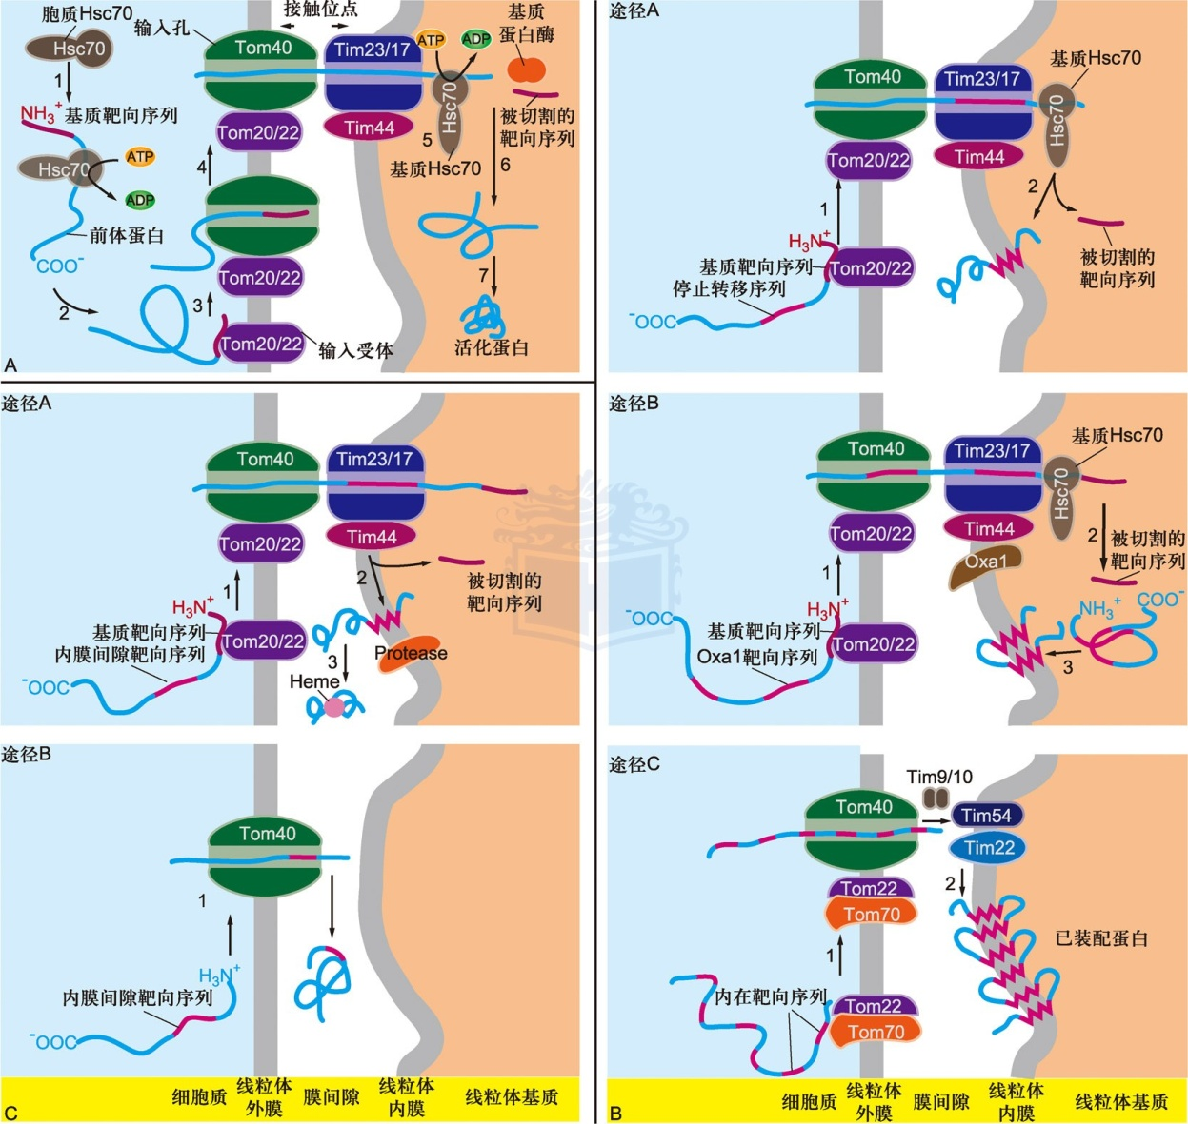
通过后翻译转运途径对核基因编码的线粒体蛋白的转运
A：线粒体蛋白从细胞质基质输入到线粒体基质
B：线粒体蛋白通过3种途径从细胞质基质输入到线粒体内膜
C：线粒体蛋白通过2种途径从细胞质基质输入到线粒体膜间隙

Slide 16
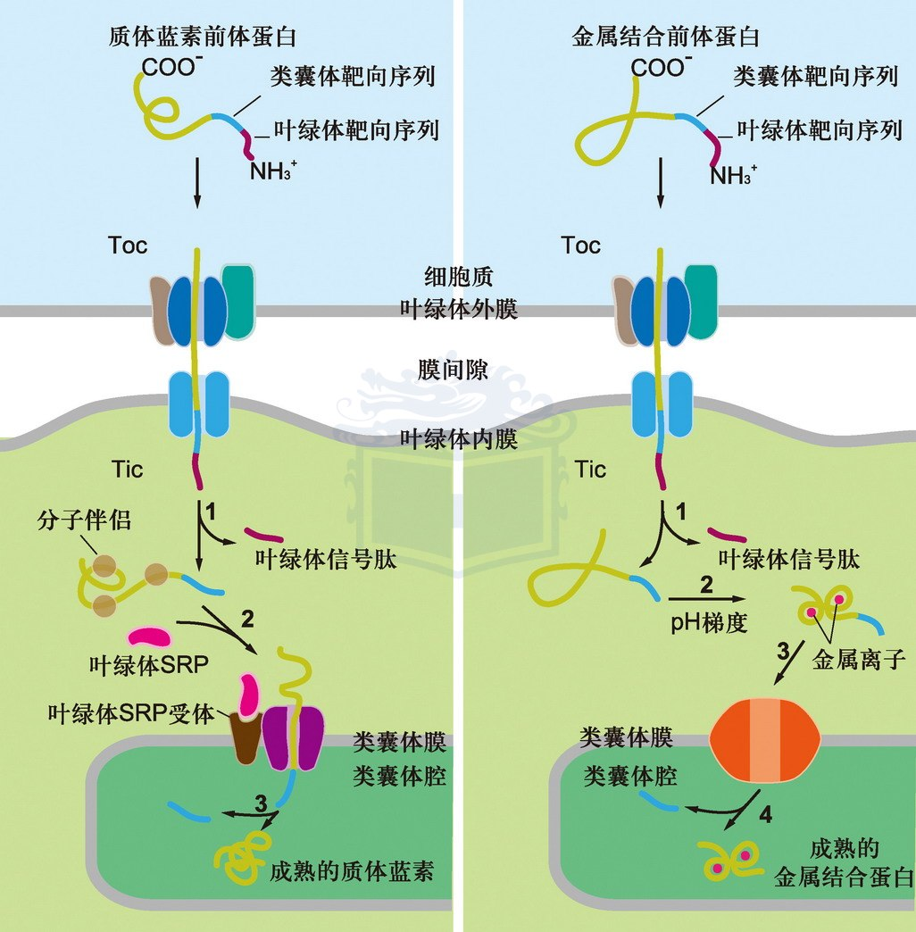
（二）叶绿体基质蛋白与类囊体蛋白的靶向输入
通过翻译后转运途径将叶绿体蛋白从细胞质基质输入到类囊体腔
Toc：外膜转运体复合物
Tic：内膜转运体复合物

Slide 17
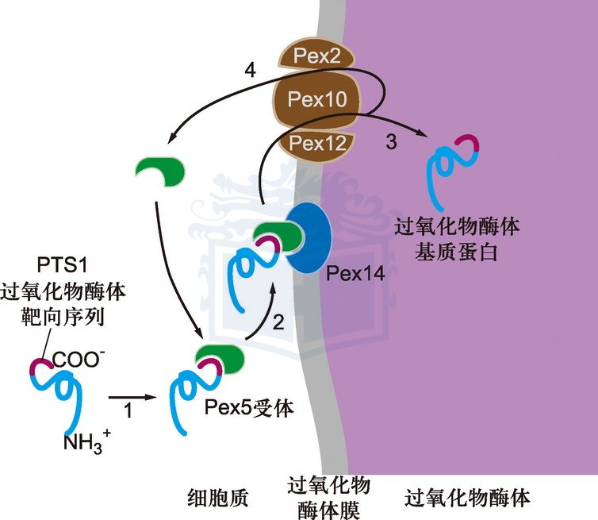
（三）过氧化物酶体蛋白的分选
过氧化物酶体靶向信号（PTS）：常见的C端PTS1（Ser-Lys-Leu）和少见的N端PTS2（Arg/Lys-Leu/Ile-5X-His/Gln-Leu）。
过氧化物酶体靶向序列1（PTS1）指导的过氧化物酶体基质蛋白的输入

Slide 18
第二节 细胞内膜泡运输
一、膜泡运输概观
二、COPⅡ包被膜泡的装配与运输
三、COPⅠ包被膜泡的装配与运输
四、网格蛋白／接头蛋白包被膜泡的装配与运输
五、转运膜泡与靶膜的锚定和融合
六、细胞结构体系的组装

Slide 19
一、膜泡运输概观
在细胞的膜泡运输中，糙面内质网相当于重要的物质生产车间和供应站，而高尔基体是重要的枢纽和集散中心。
细胞内膜泡运输需要多种转运膜泡参与，根据转运膜泡表面包被蛋白的不同，主要分3种不同类型：
（1）网格蛋白/接头蛋白包被膜泡；
（2）COP（包被蛋白）Ⅱ包被膜泡；
（3）COPⅠ包被膜泡。

Slide 20
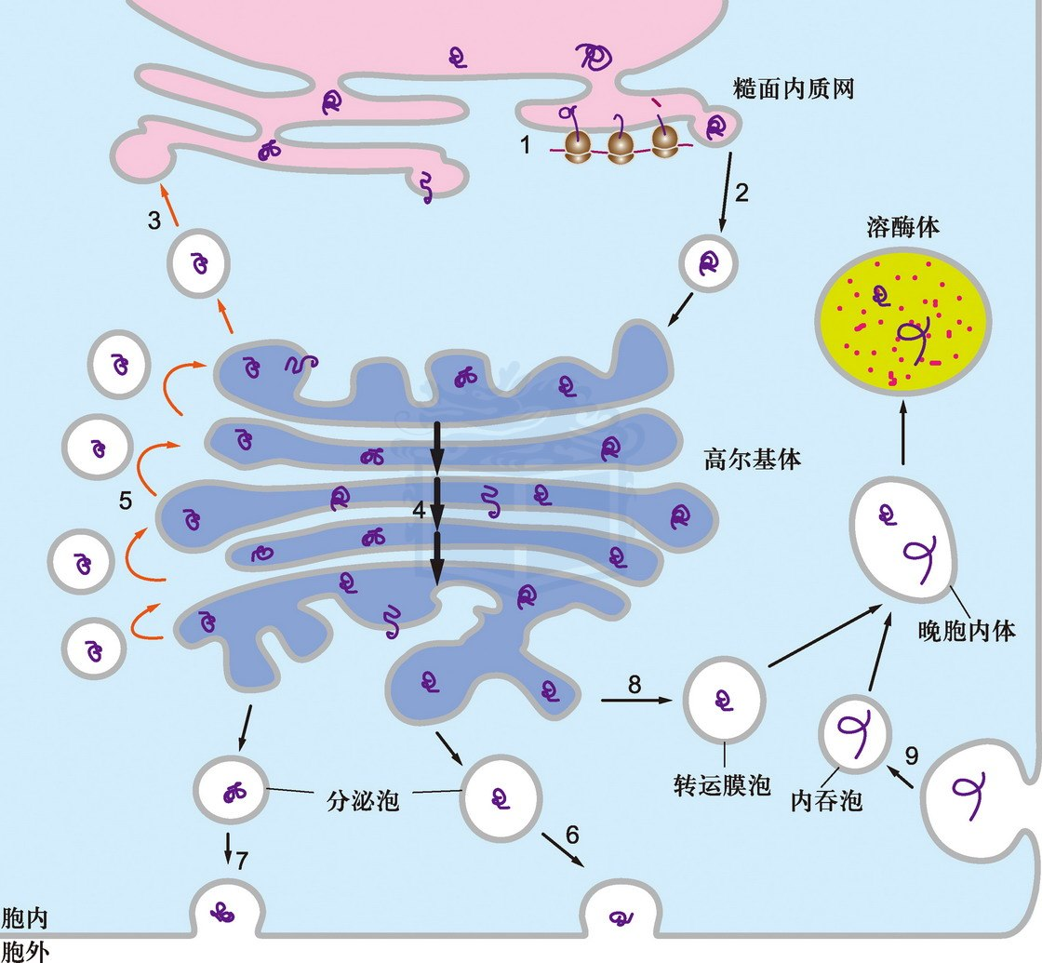
蛋白质的分泌与胞吞途径概观

Slide 21
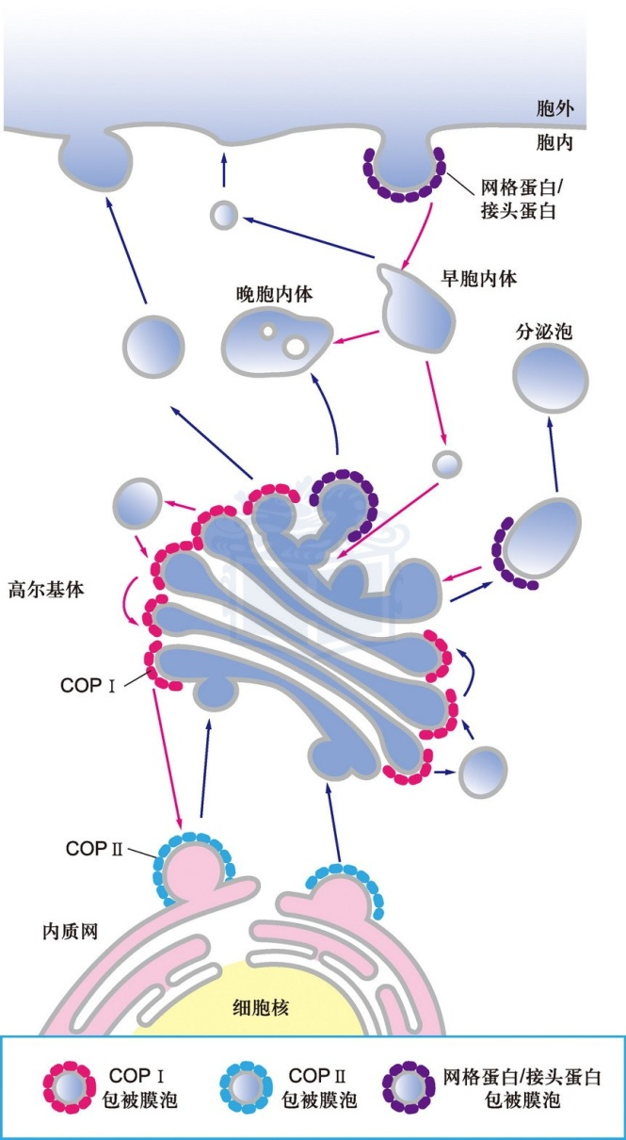
在细胞合成-分泌与内吞途径中3种不同的膜泡运输方式
COP（包被蛋白）Ⅱ包被膜泡介导顺向运输；
COPⅠ包被膜泡介导逆向运输。
网格蛋白/接头蛋白包被膜泡从TGN出芽和从质膜内化形成，脱包被后与晚期胞内体融合

Slide 22
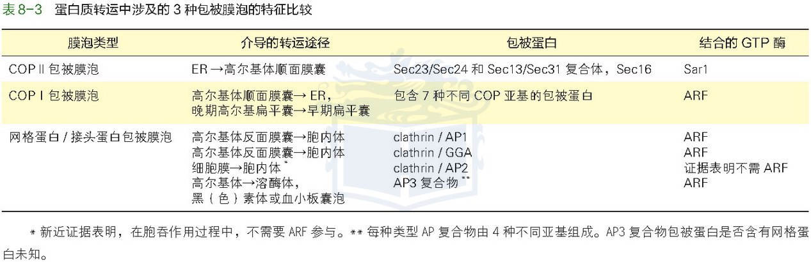
蛋白质转运中涉及的3种包被膜泡的特征比较

Slide 23
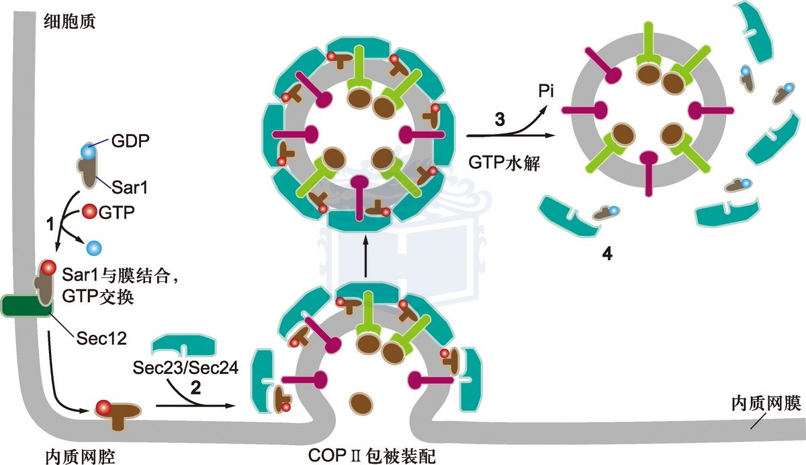
二、COPⅡ包被膜泡的装配与运输
COPⅡ（包被蛋白Ⅱ）包被膜泡介导的细胞内顺向运输，即负责从内质网到高尔基体的物质运输。
Sar1：一种调节膜泡转运的小G蛋白，有一个共价结合的疏水N端脂基团，帮助其插入ER膜，同膜结合的Sar1 对包被蛋白的进一步装配起募集者作用。

Slide 24
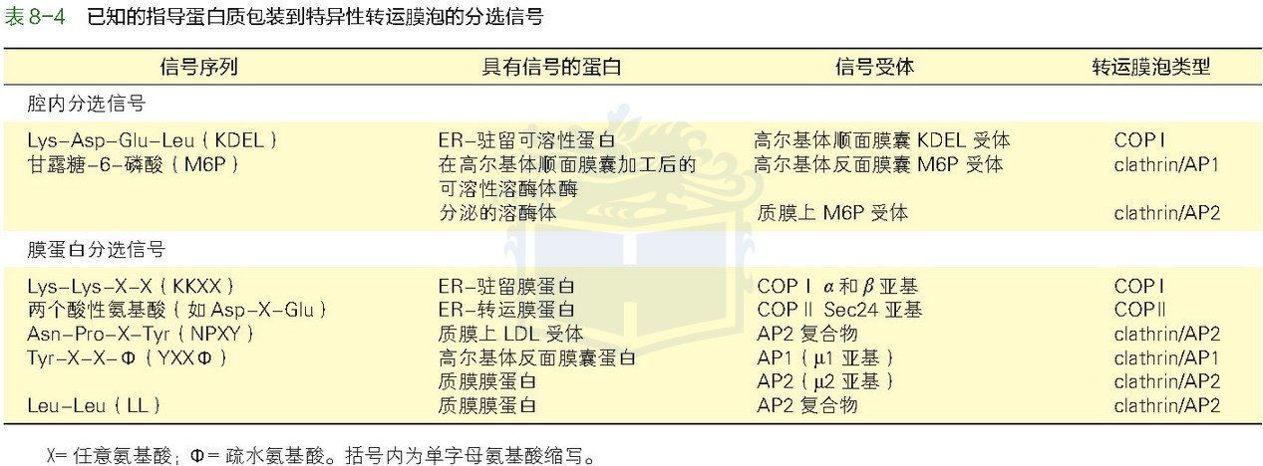
已知的指导蛋白质包装到特异性转运膜泡的分选信号

Slide 25
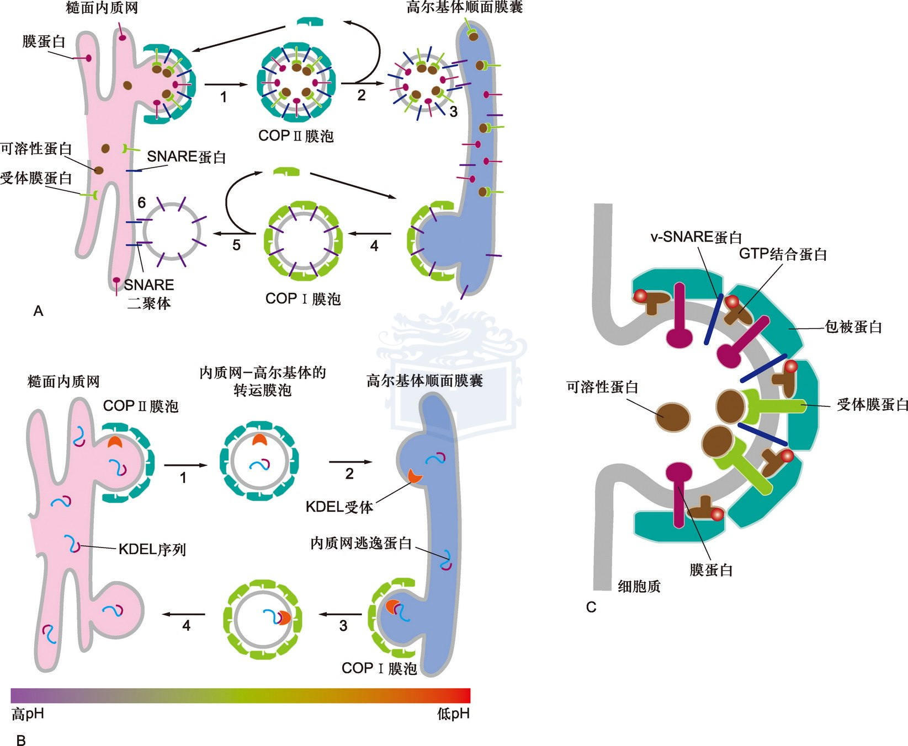
不同类型的膜泡运输
A：COPⅡ包被膜泡介导顺向运输和COPⅠ包被膜泡介导逆向运输
B：驻留蛋白的回收
C：出芽与膜泡包装

Slide 26
三、 COPⅠ包被膜泡的装配与运输
COPⅠ包被膜泡介导的细胞内膜泡逆向运输，负责从高尔基体反面膜囊到顺面膜囊以及从高尔基体顺面管网状区到内质网的膜泡转运;
包括再循环的膜脂双层、内质网驻留的可溶性蛋白和膜蛋白（如v-SNARE）;
是内质网回收错误分选的逃逸蛋白返回内质网的重要途径。
是什么因素决定蛋白是否被保留在内质网或进入高尔基体？
一是转运膜泡将驻留蛋白有效排斥在外；
二是对逃逸蛋白的回收机制，使其返回它们正常驻留的部位。

Slide 27
四、网格蛋白／接头蛋白包被膜泡的装配与运输
网格蛋白/接头蛋白包被膜泡介导蛋白质从高尔基体TGN向胞内体、溶酶体、分泌泡和植物细胞液泡的运输，也参与质膜受体介导的胞吞作用中从细胞表面运往胞内体转而到溶酶体的运输。

Slide 28
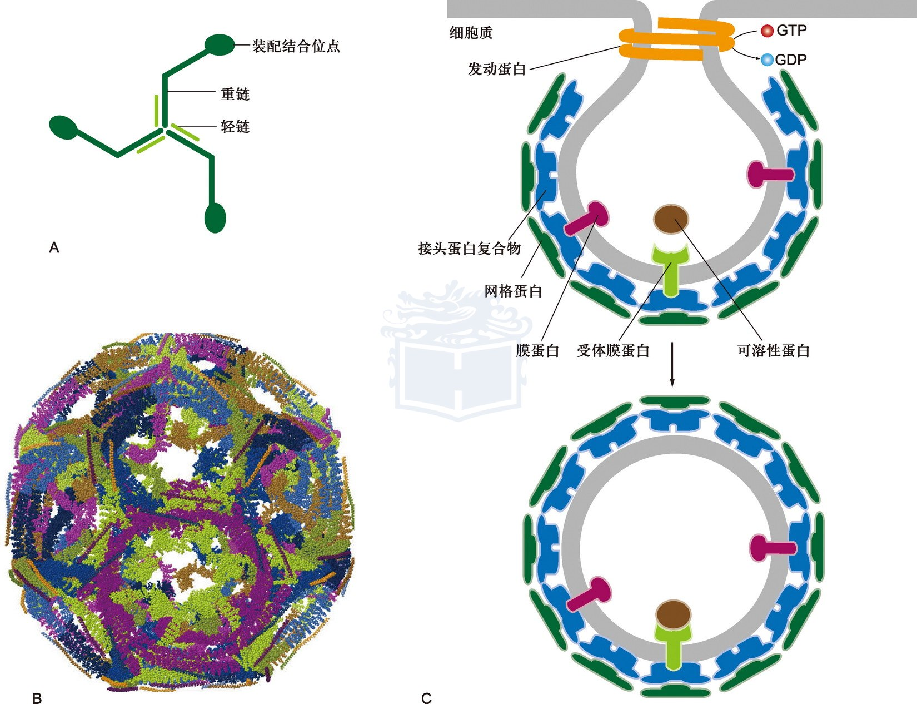
网格蛋白（A）、多角形网格包被结构（B）及发动蛋白介导的网格蛋白/接头蛋白包被膜泡的形成（C）示意图

Slide 29
五、转运膜泡与靶膜的锚定和融合
膜泡运输的关键步骤至少包括如下过程：
①供体膜的出芽、装配和断裂，形成不同包被转运膜泡；
②在细胞内由马达蛋白驱动、以微管为轨道的膜泡运输；
③转运膜泡与特定靶膜的锚定和融合。
膜泡锚定与融合是一个耗能的特异性过程：其特异性是通过供体膜和靶膜上的蛋白相互作用完成的。

Slide 30
小分子GTP结合蛋白Rab主要介导供体膜和靶膜的锚定：
Rab-GTP与特定转运膜泡的表面蛋白相互作用，并通过类异戊二烯基团插入转运膜泡内。
一旦Rab-GTP被结合在膜泡表面，便与靶膜上的Rab效应器结合蛋白相互作用，从而使转运膜泡被锚定在适当的靶膜上。
v-SNARE与t-SNARE蛋白的配对（互补性）是介导转运膜泡与靶膜融合的主要机制：

Slide 31
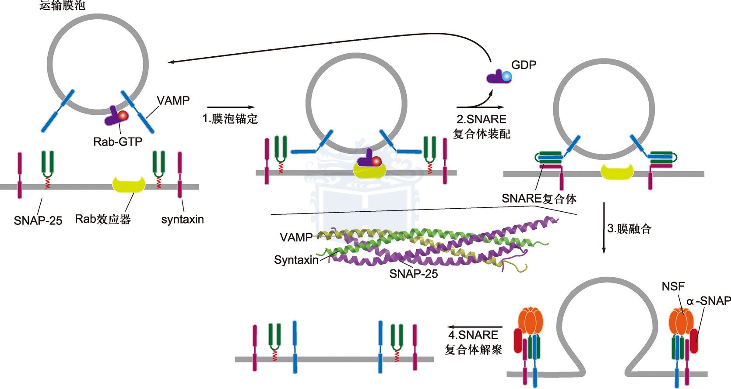
在供体膜和靶膜之间膜泡的锚定与融合模式图解
如果说Rab蛋白主要是控制转运膜泡与适当靶膜的锚定，那么，介导转运膜泡与靶膜融合的主要机制是v-SNARE / t-SNARE蛋白的配对。

Slide 32
六、细胞结构体系的组装
生物大分子的组装方式：
（1）自我装配（self-assembly）；
（2）协助装配（aided-assembly）；
（3）直接装配（direct-assembly）；
（4）细胞结构及结构体系之间的组装。

Slide 33
各类型的装配具有以下生物学意义：
（1）减少和校正蛋白质合成中出现的错误；
（2）可大大减少所需的遗传物质信息量；
（3）通过装配与去装配更容易调节与控制多种生物学过程。

Slide 34
The end!

